Slide 1
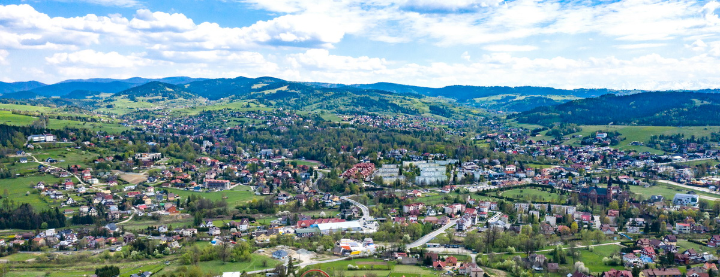
Rabka Zdrój
18.07-27.07.2022

Slide 2
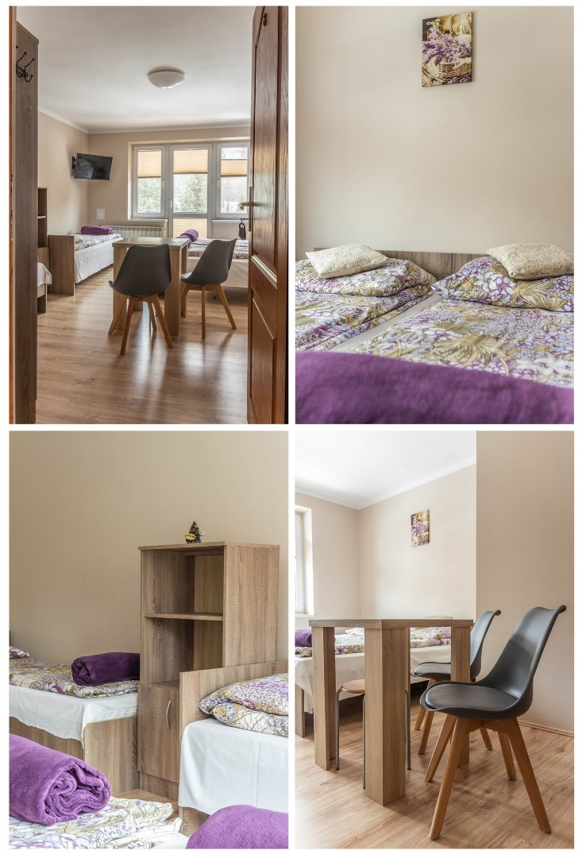
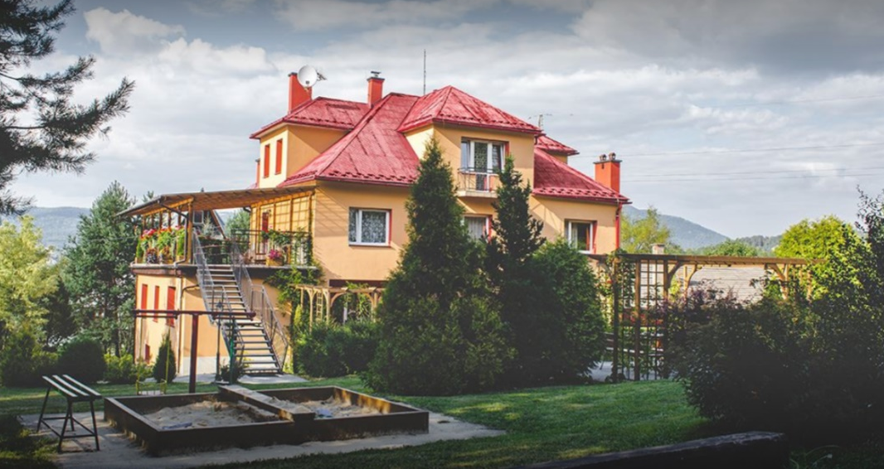
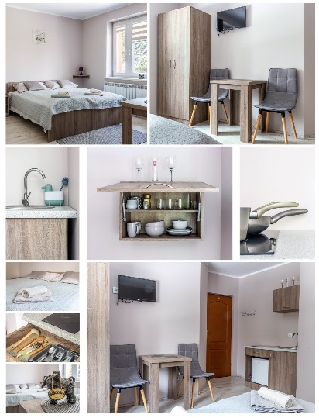
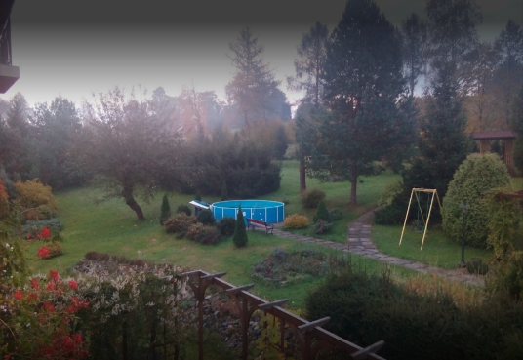
Ośrodek Wypoczynkowy„Jan”
Adres: ul. Zakopiańska 32, Rabka Zdrój, 34-700
Telefon: + 48 539689061, 18 267 66 40
www.jan-rabka.pl
pokoje 2, 3 i 4 osobowe z łazienkami, TV i WiFi.
do dyspozycji duży zadaszony taras, pokój gier i zabaw (bilard, stół ping-pongowy), biblioteczka, dwa aneksy kuchenne
duży, ogrodzony teren zielony, basen odkryty, mini plac zabaw, zadaszona altana z kamiennym grillem.
400m do Biedronki ☺

Slide 3
Rabka Zdrój
Centrum

Slide 4
Plan kolonii letniej
1 dzień
9:00 zbiórka pod szkołą, przekazanie wychowawcom dokumentów, kieszonkowego i leków
10:00 wyjazd
12:30 ok. godz. przyjazd do ośrodka, zakwaterowanie, rozpakowanie walizek
13:30 obiad…
2-9 dzień- pobyt w Rabce Zdroju
…
10 dzień
9:30 wykwaterowanie
10:00 wyjazd do Krakowa
0k. 13.00 przyjazd pod szkołę, odbiór dzieci przez opiekunów

Slide 5
Plan dnia
7:30 pobudka, toaleta poranna
8:00 śniadanie
8:30 porządki w pokojach, kontrola czystości, przygotowania do wycieczek i zajęć
09:00-13.30 wycieczki, wyjścia lub zajęcia w ośrodku
13:30 obiad *
14:00 wypoczynek poobiedni, przygotowania do zajęć
15:00 wyjścia poza teren ośrodka lub zajęcia na jego terenie
18:30 kolacja
19:00 zajęcia wieczorne (gry, zabawy, dyskoteki, kino)
21:00 toaleta wieczorna
22:00 – 7.30 cisza nocna
* w przypadku dłuższych wycieczek przewidziano prowiant dla dzieci i obiadokolację (Luboń Wielki + Pracownia Kowalstwa Artystycznego) lub delikatne przesunięcie pory obiadowej (Rabkoland, Skansen w Chabówce)

Slide 6
Atrakcje- wycieczki i wyjścia
Park Zdrojowy – Tężnia Solankowa, Pijalnia Wód Mineralnych, jazda na gokartach ( po miasteczku ruchu drogowego), park linowy, place zabaw.
Spacery po okolicy: Deptak, fontanna ze słoniami (pokaz świetlno-muzyczny), Pomnik Świętego Mikołaja, Amfiteatr, Bulwary nad Poniczanką (fontanna, siłownia, boisko do siatkówki plażowej, ścianki wspinaczkowe)
Wieża widokowa na Palczakówce
Lekcja Tenisa na kortach
Skansen Taboru Kolejowego w Chabówce
Rabkoland- park rozrywki, Muzeum Orderu Uśmiechów oraz Dom Rekordów i Osobliwości.
Teatr Lalek Rabcio
Pracownia Garncarska
Chata Artystycznych Przygód- rzeźba
Wycieczka całodzienna z przewodnikiem na szczyt góry Luboń Wielki 1022 m n.p.m.
Pracownia Kowalstwa Artystycznego

Slide 7
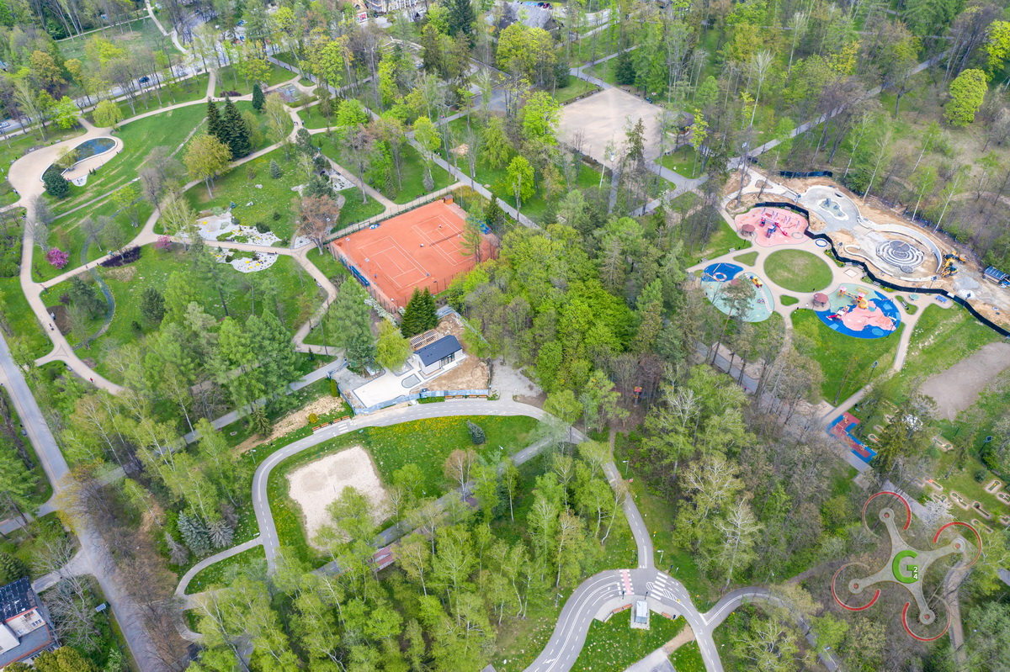
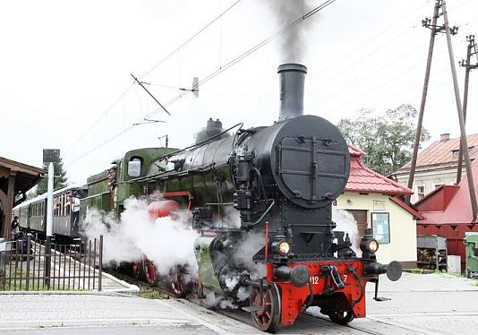
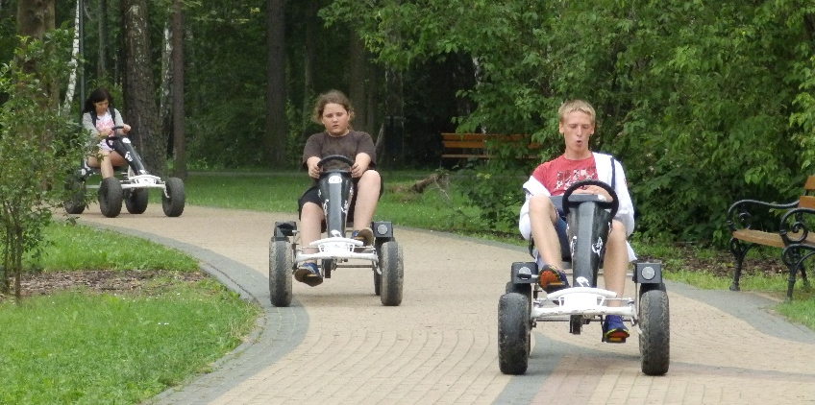
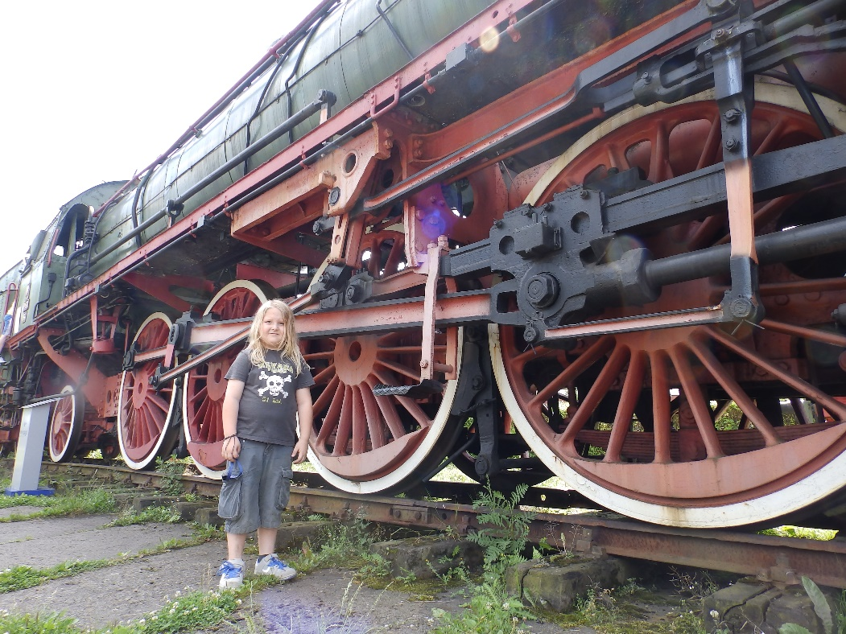
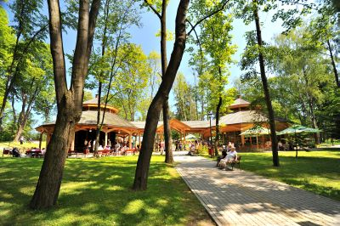
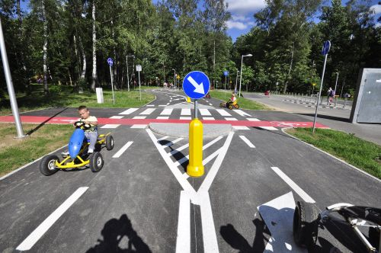

Slide 8
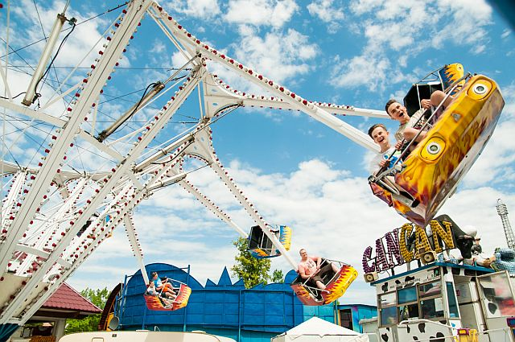
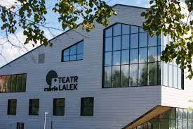
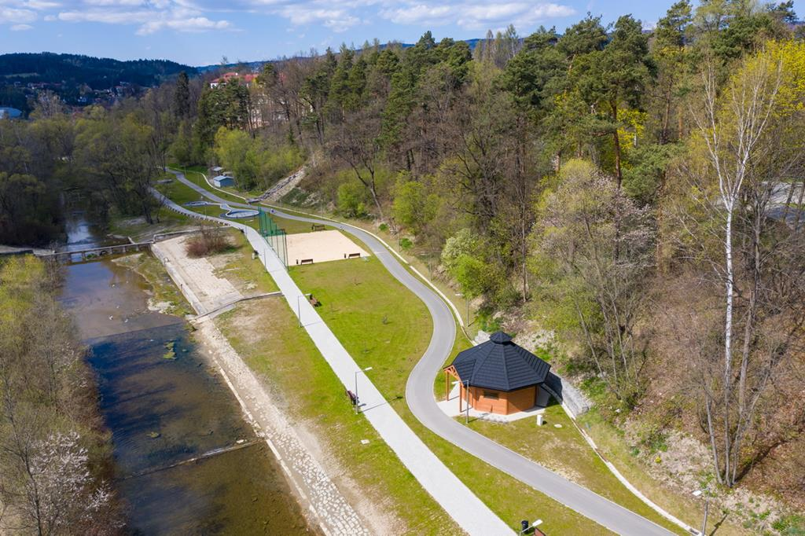
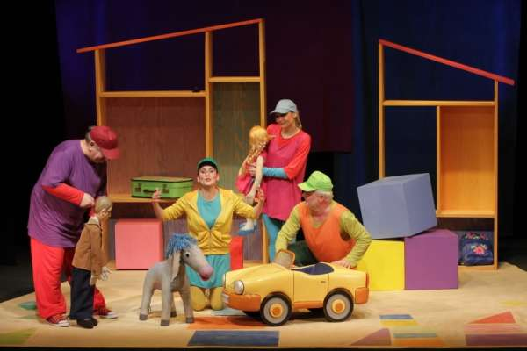
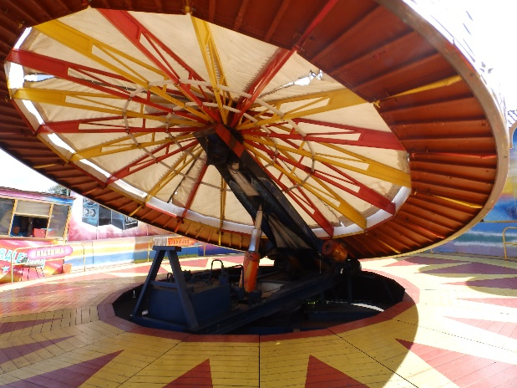
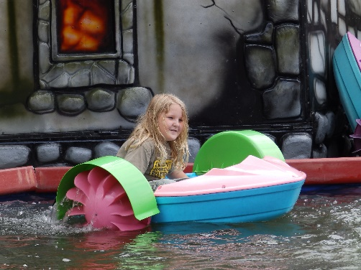
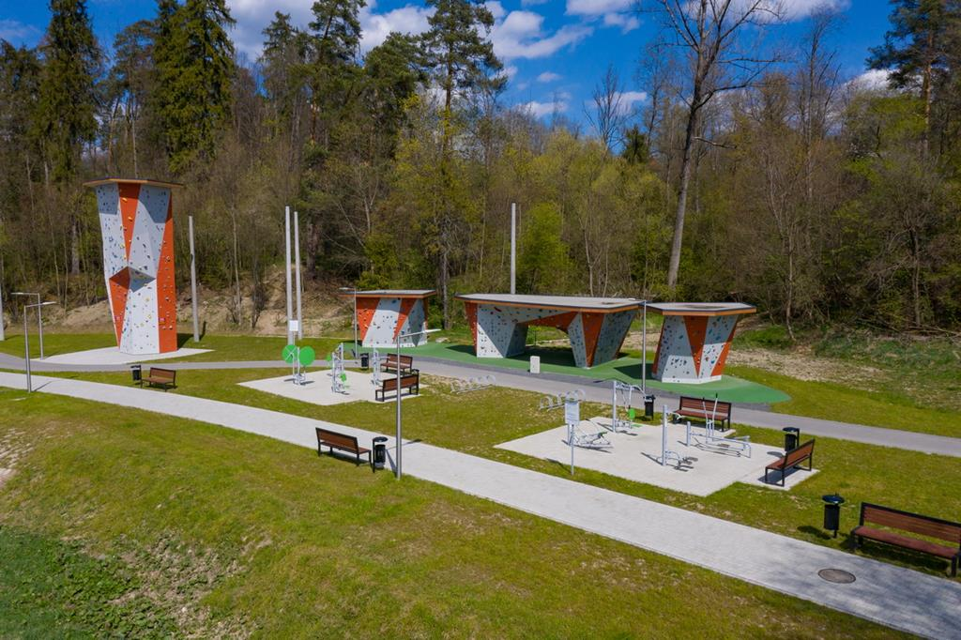
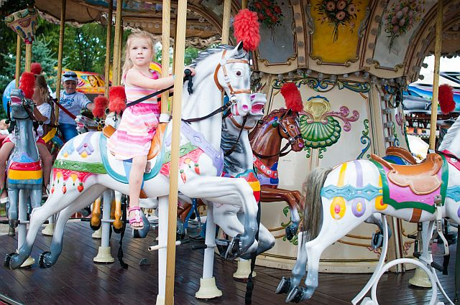
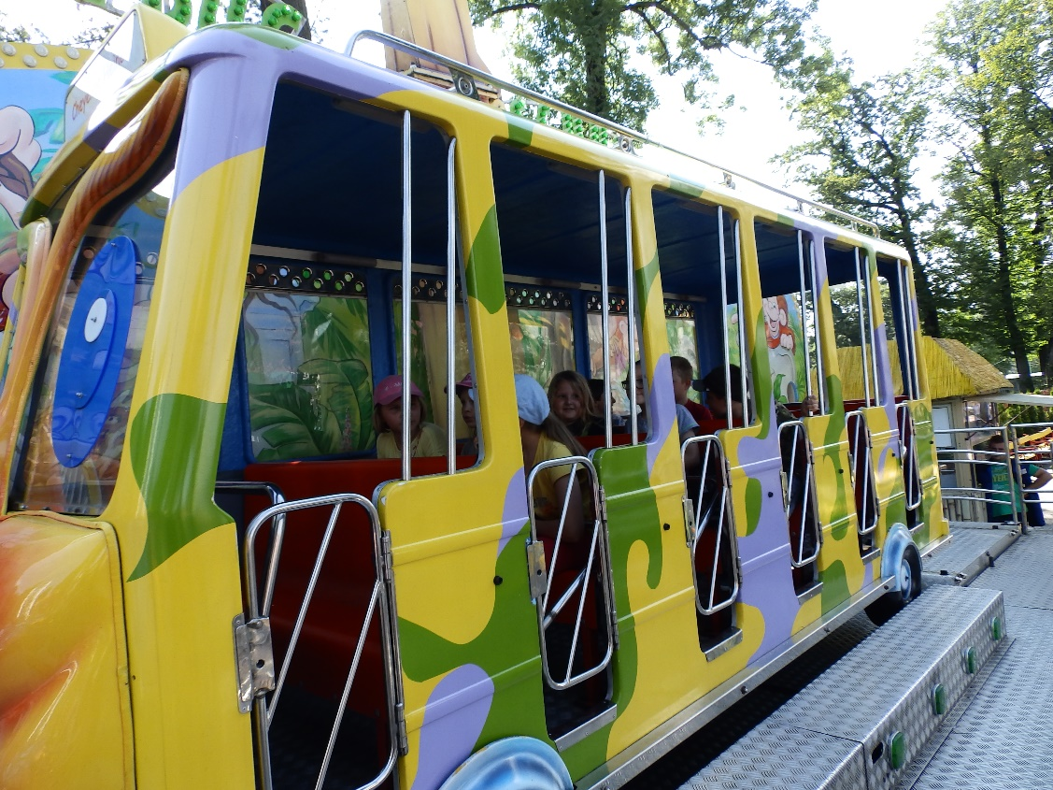
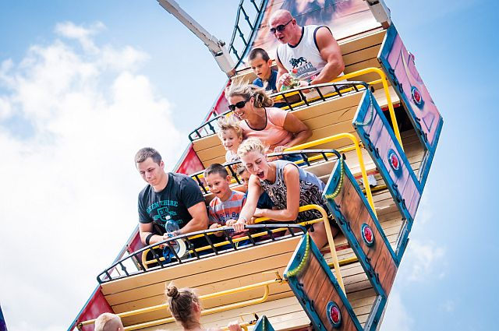

Slide 9
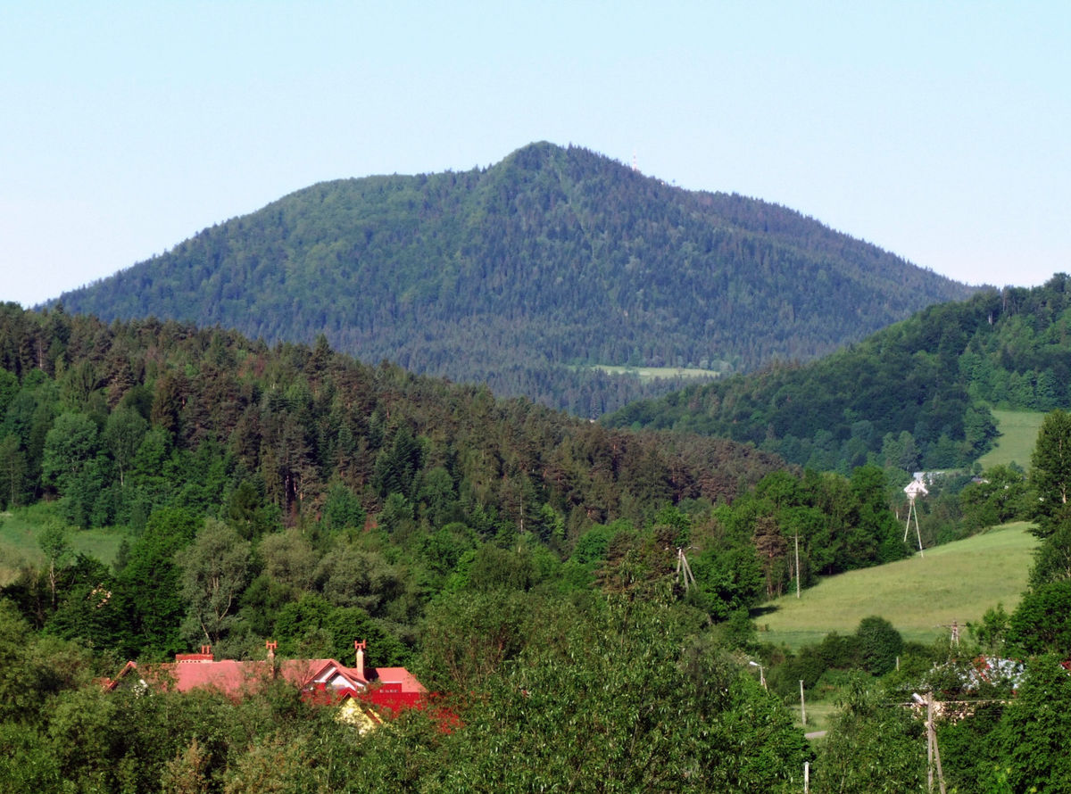
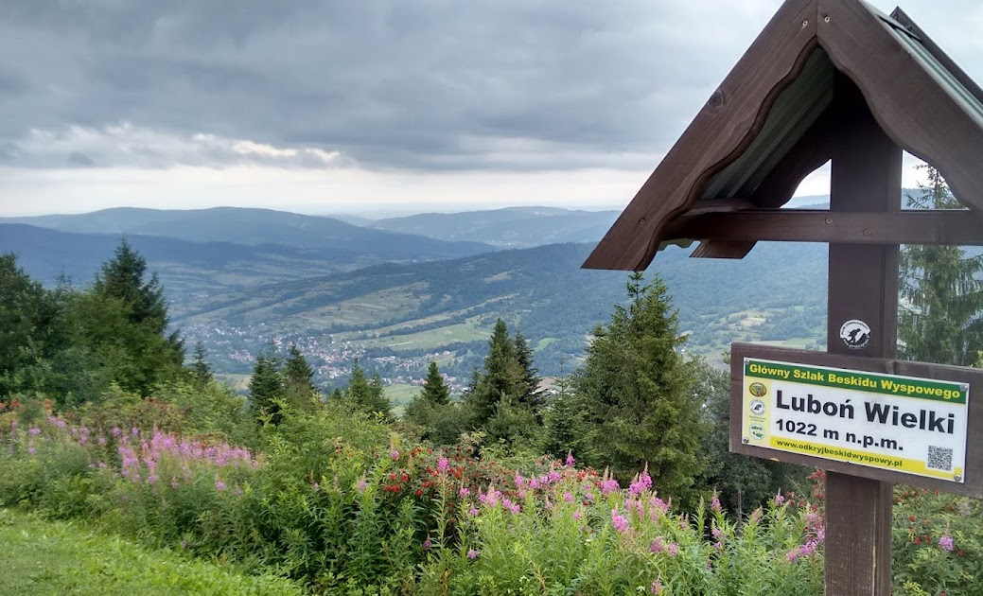
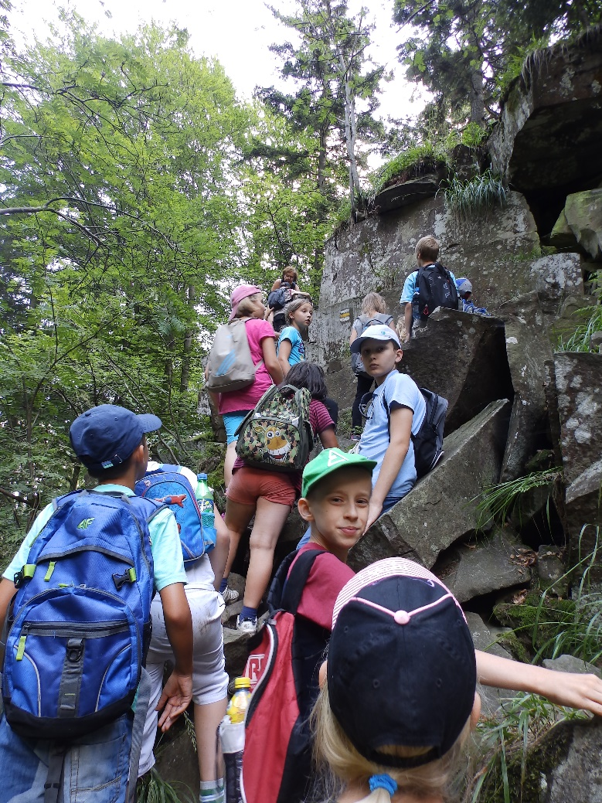
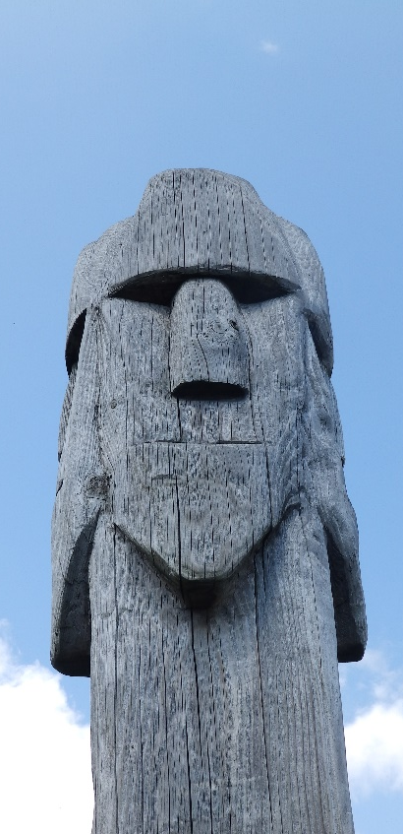
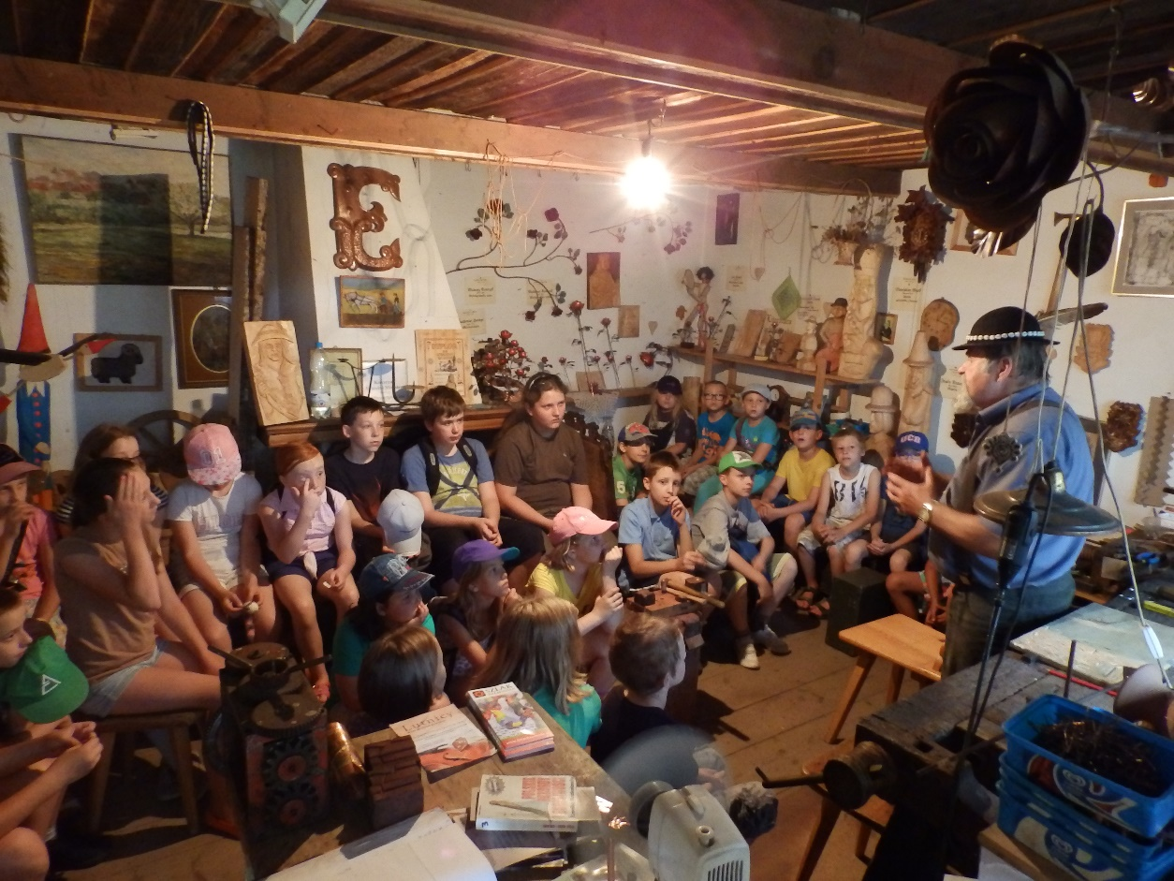
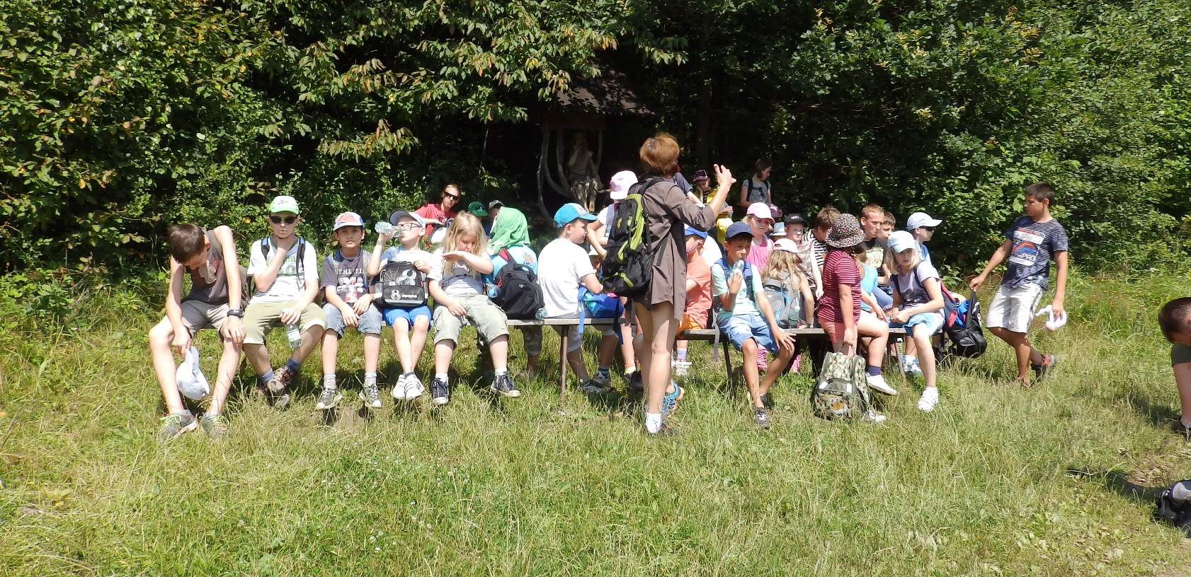

Slide 10
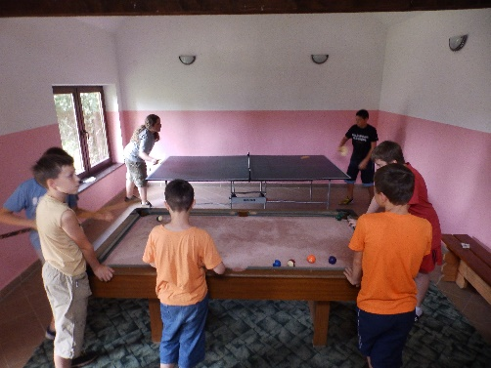
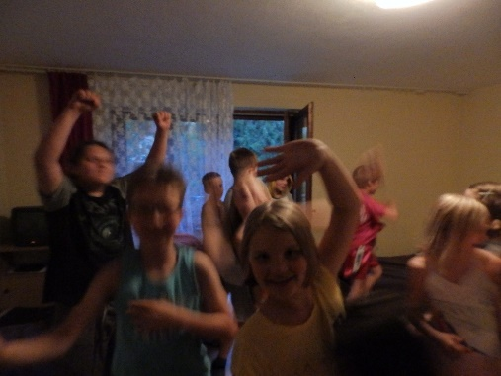
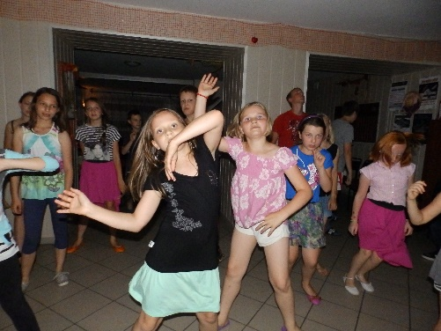
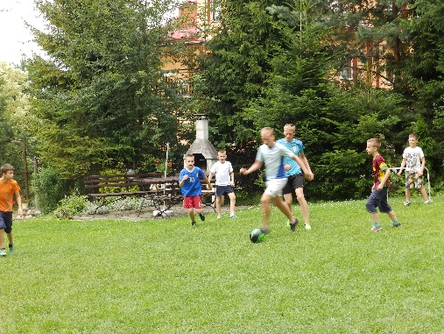
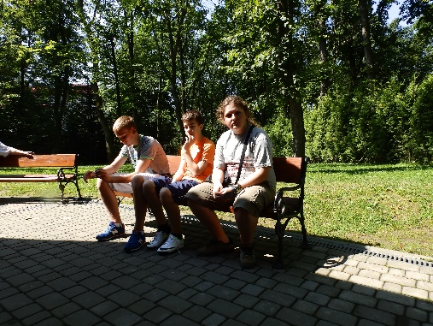
Zajęcia stacjonarne
zajęcia sportowo- rekreacyjne na zielonym terenie ośrodka
zabawy integracyjne i interakcyjne
zajęcia plastyczno-techniczne (malarstwo i rękodzieło artystyczne)
wspólne grilowanie
dyskoteki
konkursy
kino letnie „pod chmurką”
uroczysta gala na zakończenie wyjazdu

Slide 11
Niezbędnik kolonijny
dokumenty : legitymacja szkolna, książeczka zdrowia
kieszonkowe na drobne wydatki – kwota w małych nominałach (po 10 zł)
lekarstwa przyjmowane na stałe wraz z opisem
duży ręcznik, mały ręcznik
artykuły higieniczne –płyn pod prysznic, szczoteczka do zębów, pasta, grzebień, szampon, krem z filtrem UV
skarpetki i bielizna na zmianę, pidżama
strój kąpielowy i ręcznik plażowy (jeśli dziecko nie potrafi pływać, koło lub zarękawki)
obuwie sportowe, sandały, buty z grubą podeszwą na wycieczki górskie, pantofle, klapki pod prysznic
ciepłe bluzy, polar lub softshell
długie spodnie lub legginsy
podkoszulki, krótkie spodenki
okulary przeciwsłoneczne, nakrycie głowy
peleryna lub płaszcz przeciwdeszczowy
mały podręczny plecaczek na wyjścia i na wycieczki
preparat na kleszcze i komary
Nie zabieramy telefonów komórkowych, tabletów oraz rzeczy wartościowych !

Slide 12
Kontakt telefoniczny z dziećmi
W trakcie kolonii prosimy dzwonić na poniższe telefony komórkowe:
572 458 570 wychowawcy
510 190 935 kierownik placówki
Najlepsze godziny do kontaktu:
rano 8-9
poludnie14-15
wieczór po 19
Prosimy nie korzystać z numeru ośrodka- prośba gospodyni, telefon prywatny do rezerwacji pobytu klientów indywidualnych.

